Slide 1

Programação para web
UNIVERSIDADE FEDERAL DO OESTE DO PARÁ
BACHARELADO EM SISTEMAS DE INFORMAÇÃO
Prof. Raimundo Júnior
TURMA 2018

Slide 2
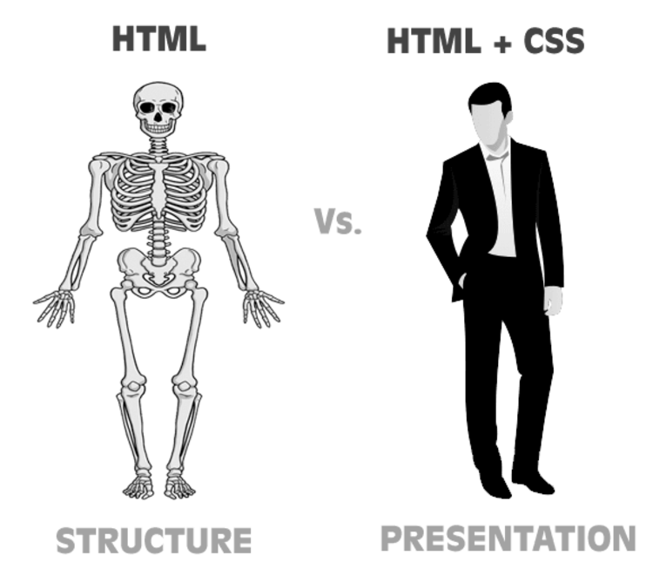
Folhas de Estilos

Slide 3
Folhas de Estilos
Responsável por definir estilos em páginas HTML
Alterações de estilo são feitas sem alteração do código
A combinação de HTML (estrutura) e CSS (layout) representa o Estado da arte do WebDesign
Aplicações em texto, imagens, vídeos, ou qualquer outro elemento
Formata algumas características básicas: cores, background, características de font, margins, paddings, posição

Slide 4
Folhas de Estilos
sintaxe: A sintaxe do CSS é simples:
Ex.:
seletor {
propriedade: valor;
}

Slide 5
Folhas de Estilos
As folhas de estilo podem ser divididas em três tipos:
Inline;
Interna;
Externa.

Slide 6
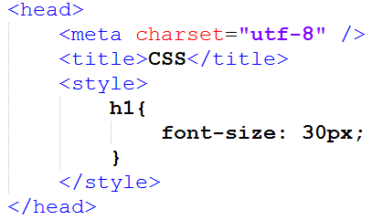
CSS

Slide 7
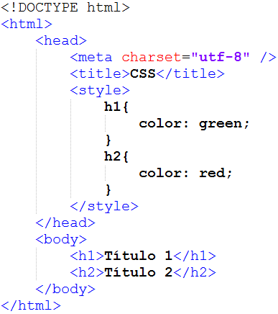
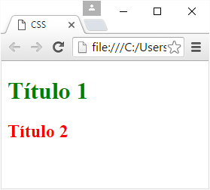
CSS

Slide 8
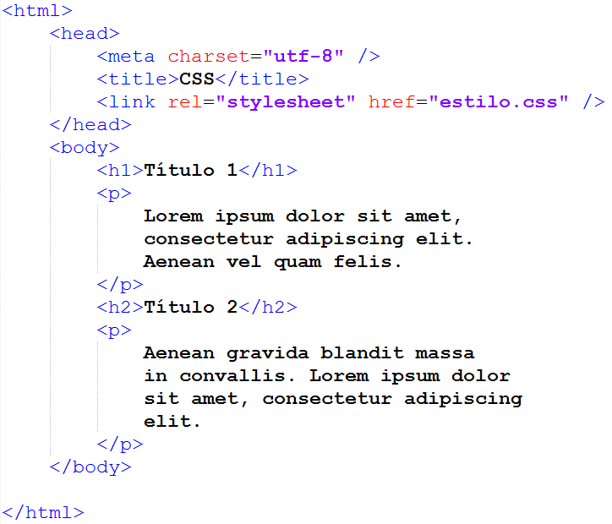
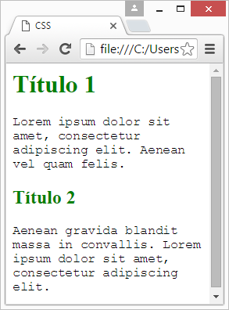
estilo.css
Exibição
de
página
index.html

Slide 9
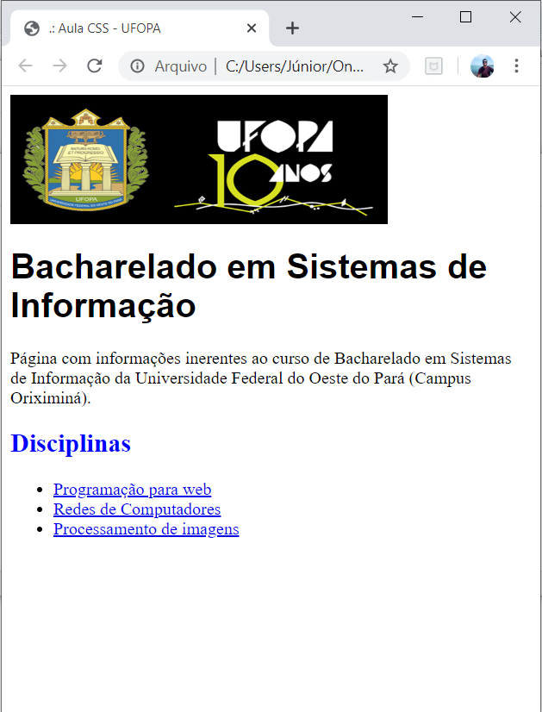
Vamos praticar?
Faça uma página HTML “ex1.html” que referencie um arquivo CSS “estilo.css”.
h1: fonte sans-serif
h2: cor blue
a: font-size 20px;
A imagem pode ser encontrada no sigaa.

Slide 10
Folhas de Estilos
Transições e animações: A propriedade transition é praticamente auto-explicativa. Sua sintaxe tão simples que talvez até dispense explicações mais elaboradas. Vamos começar com o código abaixo:
Ex.:
a {
color: white;
background: gray;
}
No código definimos que o link terá sua cor de texto igual a preta e seu background será cinza

Slide 11
Folhas de Estilos
Transições: O resultado esperado é que ao passar o mouse no link a cor do texto seja modificada, mudando do branco para o preto e que a cor de background mude de cinza para vermelho. O código abaixo faz exatamente isso:
Ex.:
a:hover {
color: black;
background: red;
-webkit-transition: 0.5s;
}

